Slide 1

教室管理系统
汇报人：刘艳祥 卢海洋 豆昊航 任志国 李建济 马文光

Slide 2
目录
01.
项目概述
02.
系统环境和开发技术
03.
系统设计
04.
系统测试

Slide 3
01
项目概述

Slide 4
01
项目概述
教室管理系统是一个用于管理教室资源的软件应用程序。该系统旨在向学校或教育机构提供一种有效的方法来管理他们的教室、课程和教师资源。
如果这一系统被成功实现，它将使得学校教务工作更加方便和高效。通过使用该系统，管理人员可以减少手动任务和减轻日常管理中的负担，使他们更能够关注学生和教学质量。
本系统还将为学生提供支持。学生可以使用该系统查询可用教室、预订班级和查看其他有关课程安排的信息。

Slide 5
02
系统环境和开发技术

Slide 6


02
系统环境
操作系统
Ubuntu 20.04 LTS x86_64
Qt5.9.12
MYSQL
服务器
跨平台C++图形用户界面应用程序开发框架
关系型数据库管理系统
阿里云服务器ECS
2核(vCPU)2GiB1Mbps

Slide 7
02
开发技术
C++
数据库
扩充和完善了C语言，一种面向对象的程序设计语言。项目中使用面向对象的封装，继承，多态;
是一个长期存储在计算机内的、有组织的、可共享的、统一管理的大量数据的集合。
使用关系型数据库MYSQL来存储信息
技术支持
数据结构
网络传输协议
数据结构是计算机存储、组织数据的方式，精心选择的数据结构可以带来更高的运行或者存储效率。
项目中使用了数组，链表，队列和二叉树等
客户端登陆服务端
使用可靠的安全传输协议TCP来保证连接的可靠性

Slide 8
03
系统设计

Slide 9
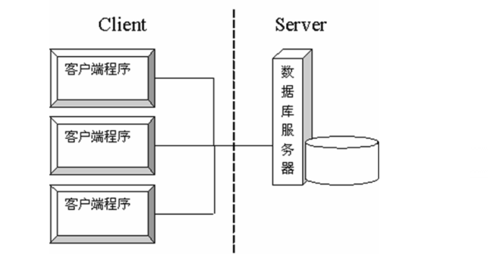
03
系统架构
关键要素
1
服务端监听客户端的连接请求
网间通信需要(协议，本机地址，端口号，远程ip地址，服务端口号)
优点
2
充分发挥PC的处理能力，客户端响应速度快
缺点
3
高昂的维护成本且投资大

Slide 10
03
操作流程图
用户进入系统前在登录页面根据要求填写用户名和密码，选择角色等信息，点击登录进行登录操作
系统登录流程图，如图所示：

Slide 11
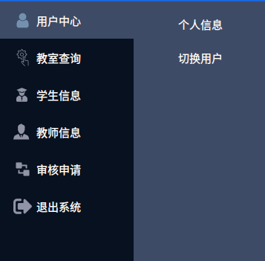
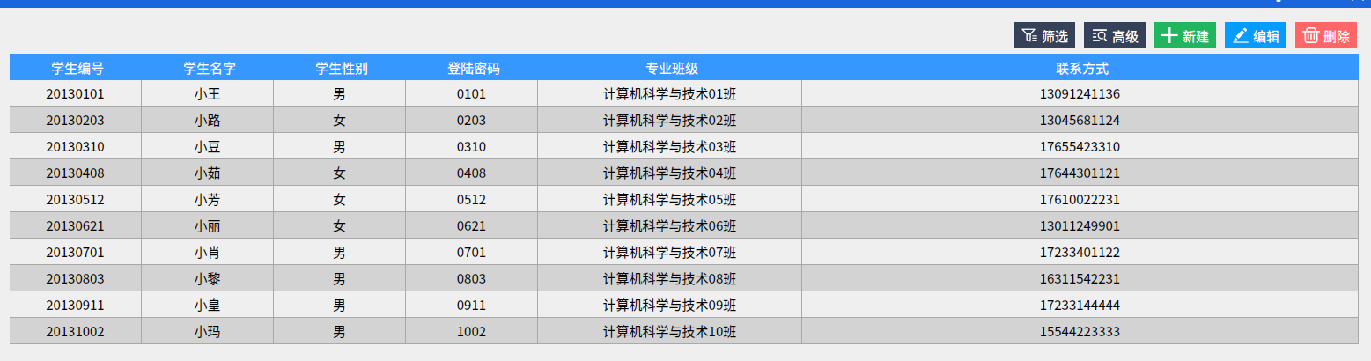
03
页面设计
关键词
使用大量的Qt内置组件来充实页面:QPushbutton QLabel QRadioButton QLineEdit
使用QTableView可视化数据，QStackedWidget制作菜单栏

Slide 12
03
模块实现
登陆模块
查询模块
信息显示
申请/审核模块
在登陆页面输入账号和密码，点击登陆
C向S发送验证信息
S收到验证信息去查询数据库，sql执行成功返回true，否则false
根据不同的功能发送不同的sql到服务端
服务端将查询结果返回给客户端
通过服务端返回的数据，以及tableiew的数据设置模型，进行数据可视化
客户端发送申请信息到服务端
服务端将参数带入执行sql，执行成功返回true，弹出申请成功
执行失败，弹出申请失败，信息有误

Slide 13
03
模块实现
退出登陆
退出方式有两种
一:直接点击窗口上
二:通过菜单的安全退出

Slide 14
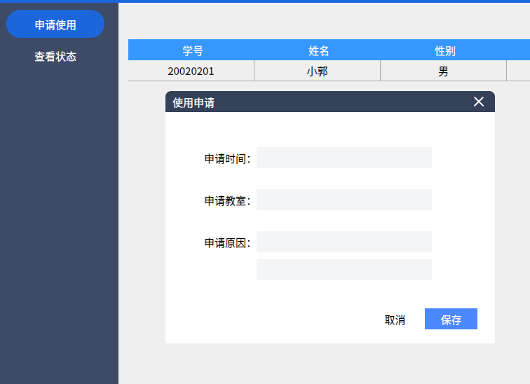
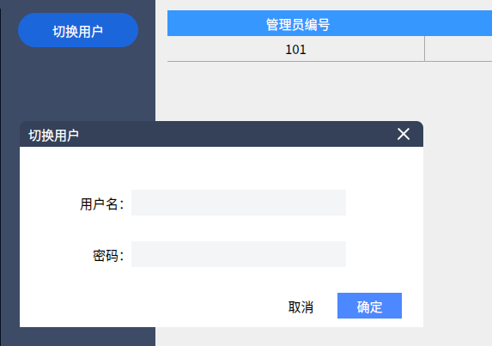
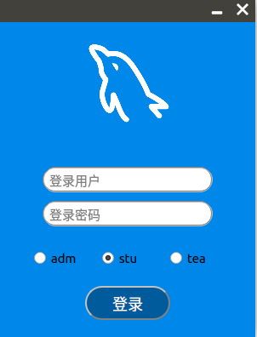
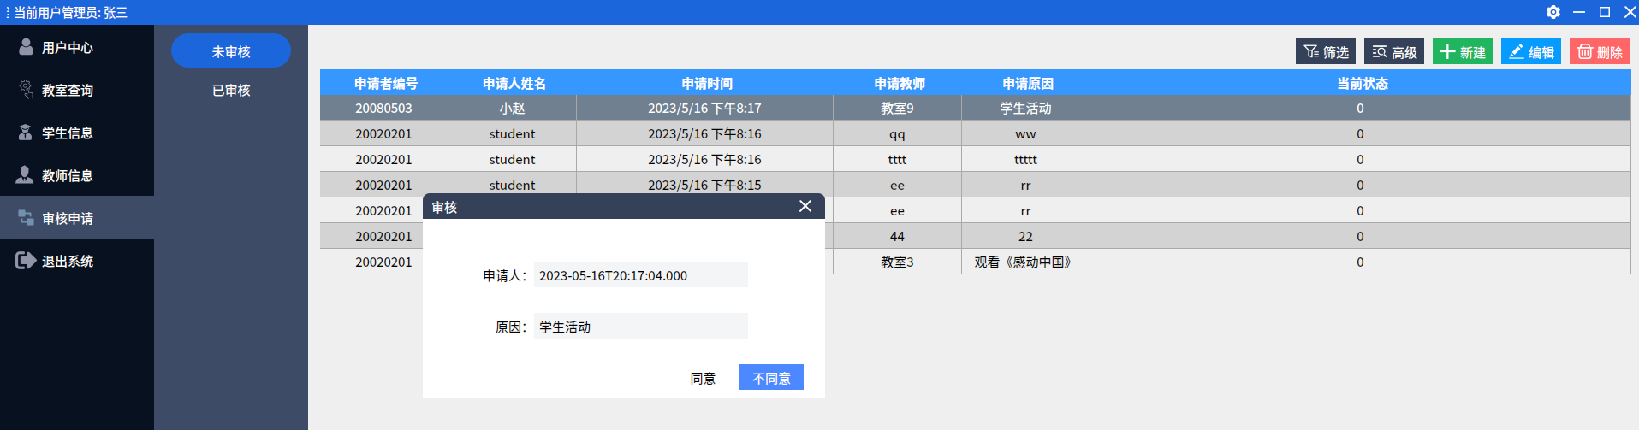
03
系统效果
申请窗口
切换用户窗口
登陆
审核窗口

Slide 15
04
系统测试

Slide 16
04
系统测试
模块名称 | 测试用例 | 预期结果 | 实际结果 | 是否通过
登录模块 | 用户名：101 密码：123 | 弹出错误提示，提示密码错误 | 弹出错误提示，提示密码错误 | 通过
登录模块 | 用户名：123 密码：admin | 弹出错误提示，提示用户名错误 | 弹出错误提示，提示用户名错误 | 通过
登录模块 | 用户名：101 密码：011 | 管理员登录成功 | 管理员登录成功 | 通过
管理员登陆
管理员登录测试

Slide 17
04
系统测试
模块名称 | 测试用例 | 预期结果 | 实际结果 | 是否通过
申请模块 | 学生申请使用某个教室 | 填写成功、显示提交成功 | 申请成功 | 通过
审核模块 | 管理员审核学生申请 | 管理员同意 显示小弹窗 | 同意申请 | 通过
学生申请
教室审核
申请测试

Slide 18
04
系统测试
模块名称 | 测试用例 | 预期结果 | 实际结果 | 是否通过
查询模块 | 管理员/学生查询教室信息 | 结果显示在tableview里 | 正常显示 | 通过
信息查询
查询测试

Slide 19

04
不足
登录性能
直接在数据库查找表，未使用redis等中间件，造成了性能上的额外开销
功能单一
只实现了提交申请和查找教室信息,未能实现更复杂的功能

Slide 20
20230603
感谢老师的倾听
汇报人：刘艳祥 卢海洋 豆昊航 任志国 李建济 马文光

